Slide 1
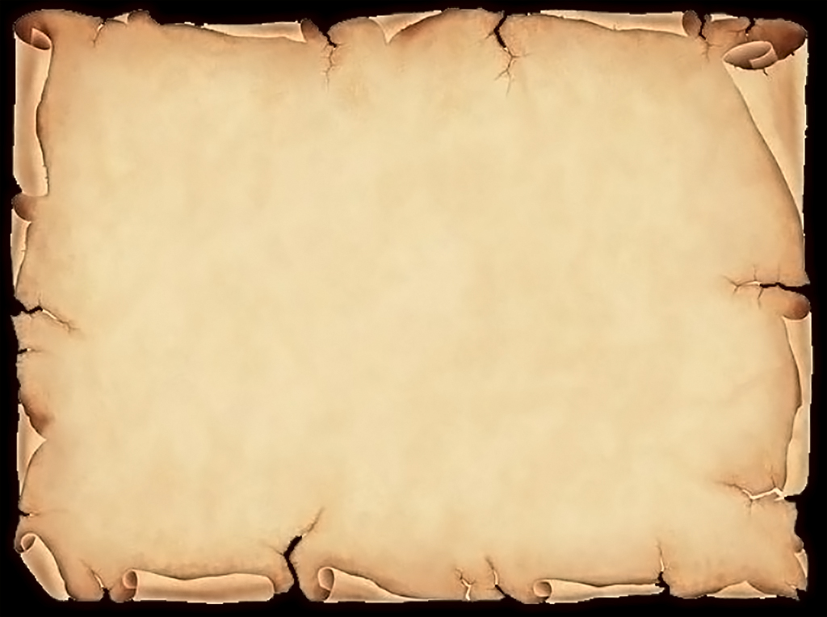
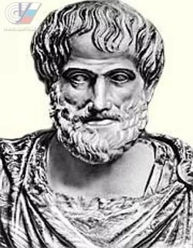
С тех давних времён, названных «весною человечества» дошло до нас имя
ПИФАГОР

Slide 2
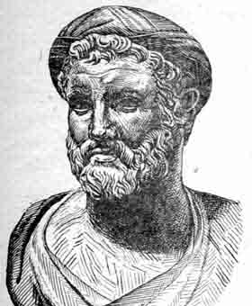
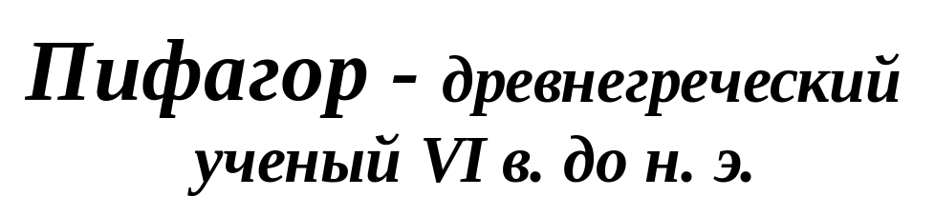
самая загадочная личность, человек символ, философ, мистик, религиозный и политический деятель, математик, пророк

Slide 3
ЭКСКУРС В ИСТОРИЮ
Пифагор Самосский (570-490 гг.до н.э.) родился на острове Самос, расположенном в Эгейском море.
Был учеником самого Фалеса и по его совету в 22 года отправился набираться мудрости в Египет и более 20 лет обучался у египетских жрецов. Во время завоевательных походов на Египет он был захвачен в плен и продан в рабство в Вавилон. Там Пифагор более 10 лет изучал древнюю культуру и достижения науки разных стран.

Slide 4
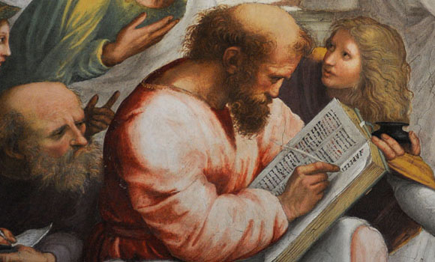
Вернувшись на родину, он организовал пифагорейский орден и школу философов и математиков. Туда принимали с большими церемониями и после долгих испытаний

Slide 5
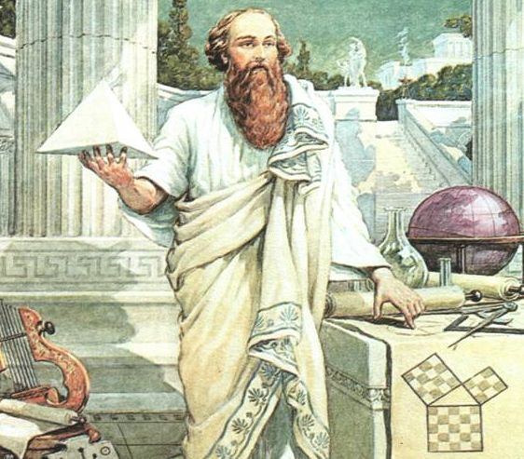
В этой школе существовало правило, по которому авторство всех математических работ приписывалось самому Пифагору

Slide 6
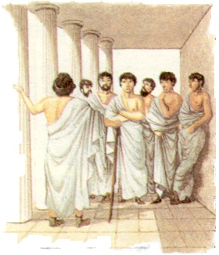
Заслугой Пифагора и его школы были идеи о количественных закономерностях развития мира. «В основе всего лежит число» - учил Пифагор, познать мир - значит познать управляющие им числа. Пифагорейцы нашли числовые отношения во всех областях человеческой деятельности, что способствовало развитию математических, астрономических, физических и географических знаний. В этот период геометрия приобретает характер науки.

Slide 7
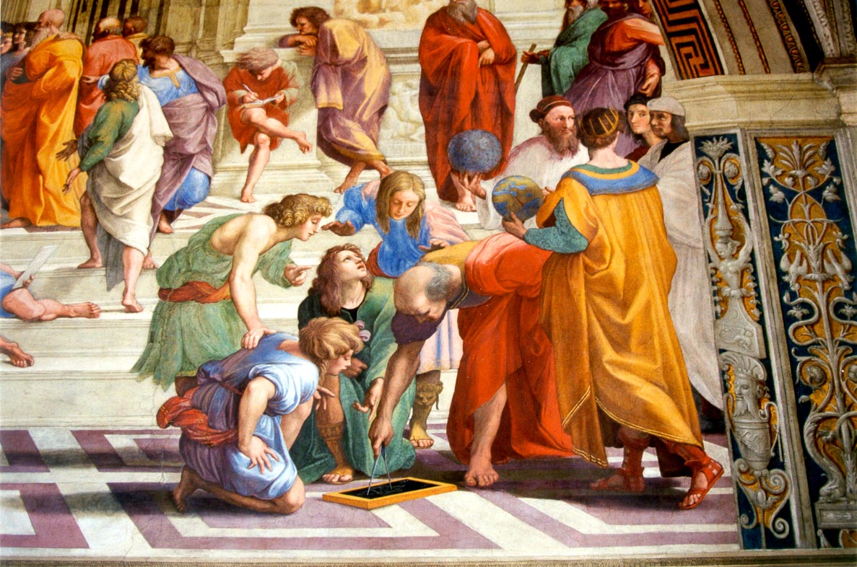

Slide 8
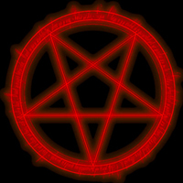
Излюбленной геометрической фигурой пифагорейцев была пентаграмма, называемая также пифагорейской звездой. Пифагорейцы пользовались этой фигурой, вычерчивая ее на песке, чтобы приветствовать и узнавать друг друга. Пентаграмма служила им паролем и была символом здоровья и счастья.

Slide 9
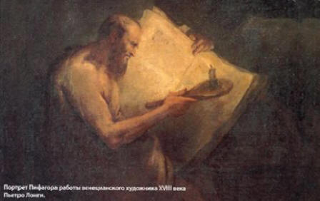
Наконец, еще один штрих к портрету ученого. Он был, очень красив, 4 раза подряд становился олимпийским чемпионом, занимался музыкой, врачеванием, имел сына и дочь. Пифагор был убит в возрасте 90 лет во время народного восстания в уличной схватке.

Slide 10
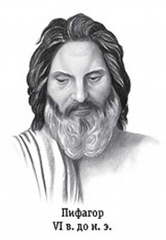
Достижения Пифагора и его школы:
-доказал теорему о сторонах прямоугольного треугольника
-ввел доказательство в геометрию
-заложил основы пропорций (геометрических, арифметических и гармонических)
-развил теорию музыки и акустики
-высказал предположение о шарообразности Земли
-всё в мире есть число-справедливость, смерть, постоянство, жизнь, любовь и прочее.

Slide 11
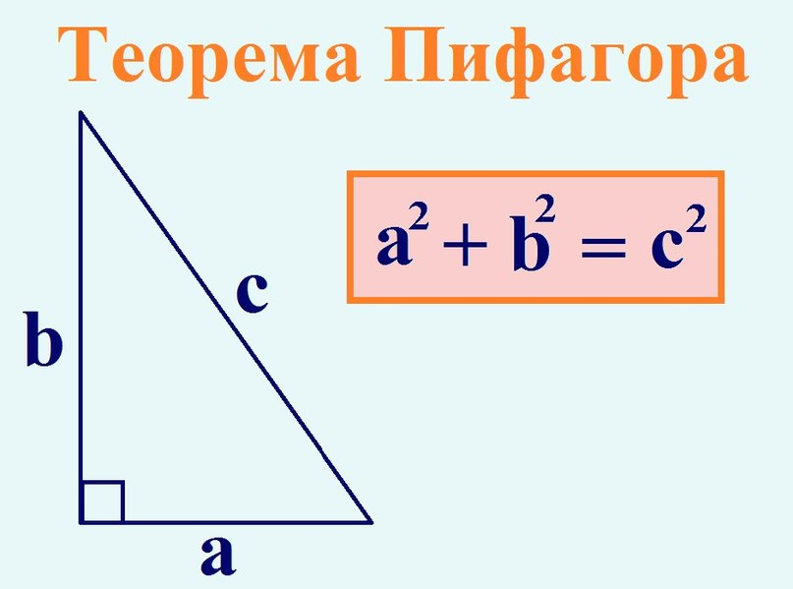
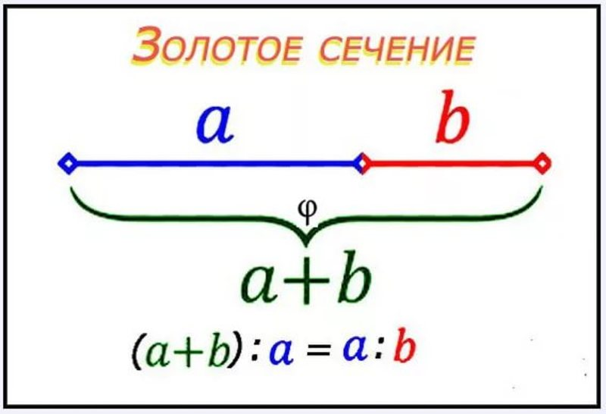
Геометрия владеет двумя сокровищами:
одно из них - теорема Пифагора,
а другое – деление отрезка в среднем и крайнем отношении...
Первое можно сравнить с мерой золота…
Иоган Кеплер

Slide 12
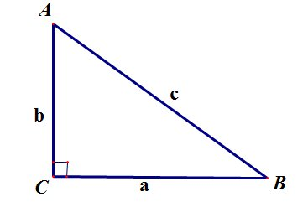
М
М
М
-Перечислите виды треугольников в зависимости от сторон
-Перечислите виды треугольников в зависимости от углов
-Какой треугольник называется прямоугольным?
-Как называются его стороны?
-Назовите катеты и гипотенузу в треугольнике, изображенном на рисунке
Е
К
Е
К
Е
К

Slide 13
-Как найти площадь прямоугольного треугольника?
-Катеты прямоугольного треугольника равны 10 см и 16 см. Чему равна его площадь?
-Какой четырехугольник называется квадратом?
-Как найти его площадь?
-Сторона квадрата 9. Чему равна его площадь?
-Сторона квадрата равна а+в. Чему равна его площадь?

Slide 14
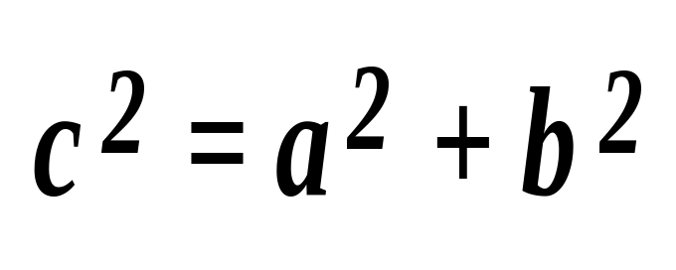
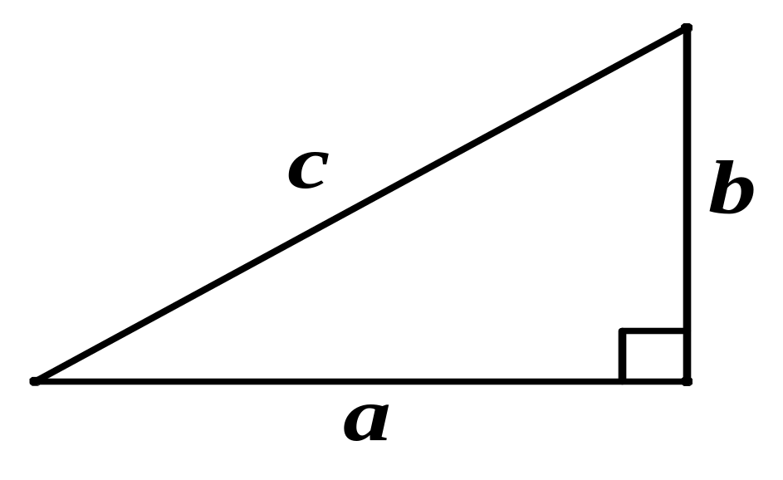
Теорема:
В прямоугольном треугольнике квадрат гипотенузы равен сумме квадратов катетов

Slide 15
а
b
b
c
c
а
c
c
а
b
b
а
Теорема доказана

Slide 16
Шуточное стихотворение
для запоминания теоремы:
Если дан нам треугольник,
И притом с прямым углом,
То квадрат гипотенузы
Мы всегда легко найдем:
Катеты в квадрат возводим,
Сумму степеней находим –
И таким простым путем
К результату мы придем.

Slide 17
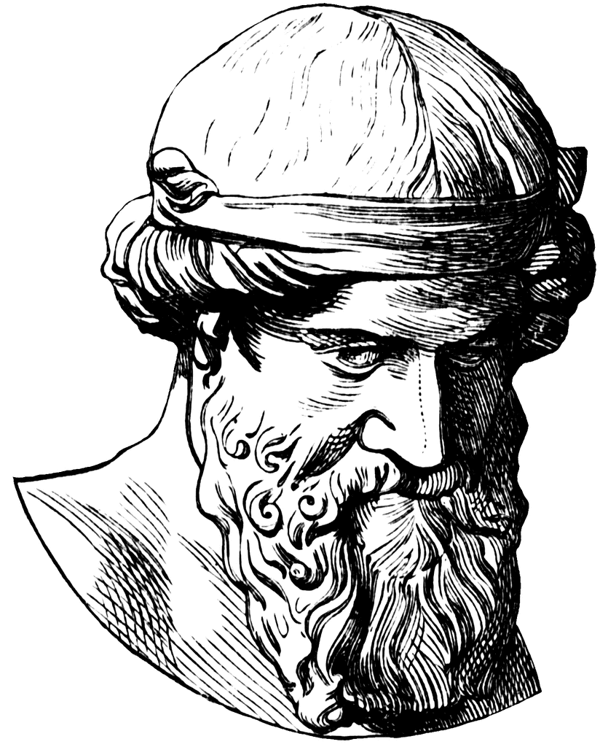
ЭКСКУРС В ИСТОРИЮ
Теорема Пифагора имеет огромное значение: она применяется в геометрии на каждом шагу. Существует более 300 различных доказательств этой теоремы ( геометрических, механических, с помощью шахматной доски, алгебраических и т.д.). В Вавилонских текстах это утверждение встречается за 1200 лет до Пифагора, но он первым нашёл ее доказательство. В честь своего открытия Пифагор принес в жертву быка, сделанного из пшеничного теста, так как по моральным и религиозным воззрениям он «запрещал даже убивать животных, а тем более ими кормиться, ибо животные имеют душу, как и мы». Сам Пифагор не ел мяса, питался лишь мёдом, хлебом и фруктами.

Slide 18
С помощью теоремы Пифагора можно решать два вида задач:
Найти гипотенузу прямоугольного треугольника, если известны катеты
c²=a²+b²
Найти катет, если известны гипотенуза и другой катет
b²=c^{2 _} a² a²= c^{2 _} b²

Slide 19
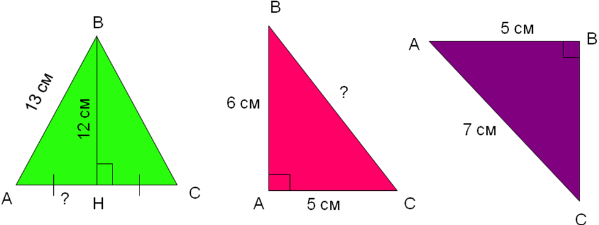
Задачи на готовых чертежах
Найти неизвестные стороны треугольника

Slide 20
Задачи из ОГЭ на применение т.Пифагора
Задача №1
Найти длину лестницы, один конец которой находится в 4 метрах от дома, а другой на стыке стены и крыши. Высота дома 8 метров.
Задача 2.
В прямоугольной трапеции большая диагональ равна 25см, большее основание 24 см, меньшее основание 16 см. Найти площадь трапеции.
Задача 3.
Диагонали ромба 6см и 8 см. Найти длину стороны ромба
Задача 4.
Диагональ DB прямоугольника ABCD равна 61 см, а сторонa BC равна 11 см. Найти периметр прямоугольника.

Slide 21
Итоги урока
-Что нового вы сегодня узнали на уроке?
-Для каких треугольников применима теорема Пифагора?
-В чем заключается теорема Пифагора?

Slide 22
Домашнее задание:
Выучить формулировку и доказательство т. Пифагора, п. 55
№483 (б), №484 (а)
Доп. задание – найти другие способы доказательства теоремы Пифагора.

Slide 23
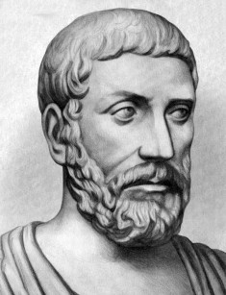
Одно из «золотых правил» Пифагора:
« Делай лишь то, что впоследствии не огорчит тебя и не принудит раскаиваться».
Спасибо за урок!

